Slide 1
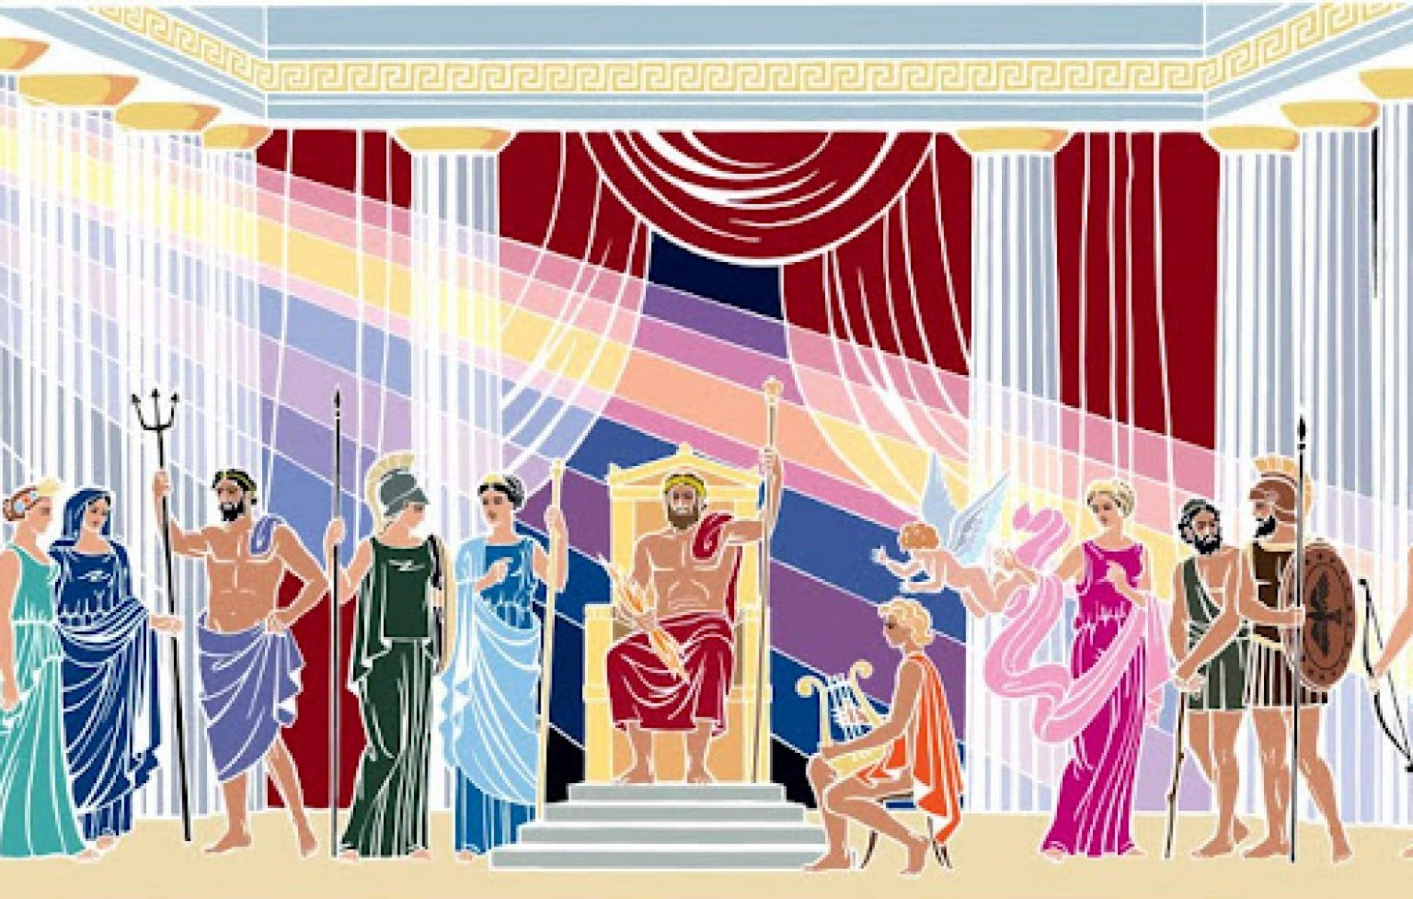
Οι 12 θεοί του Ολύμπου

Slide 2
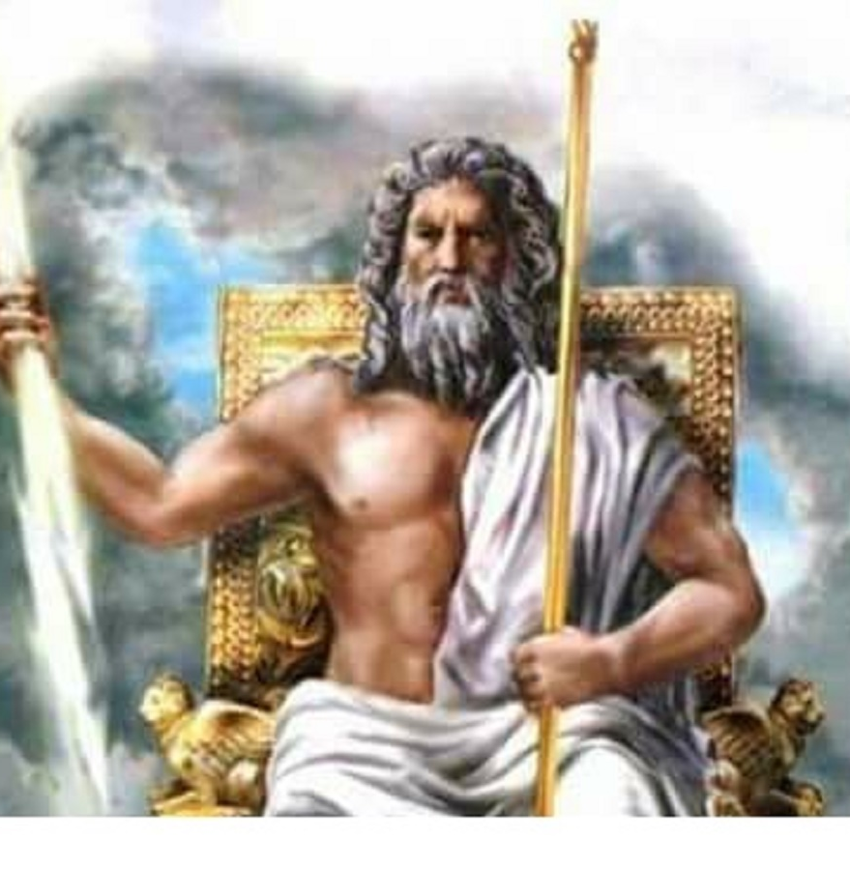
ΔΙΑΣ/ΖΕΥΣ
Βασιλιάς των θεών
Θεός του ουρανού και των κεραυνών
Σύμβολο: κεραυνός

Slide 3
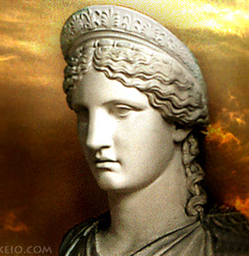
ΗΡΑ
Θεά του γάμου και της οικογένειας
Σύμβολο: σκήπτρο

Slide 4
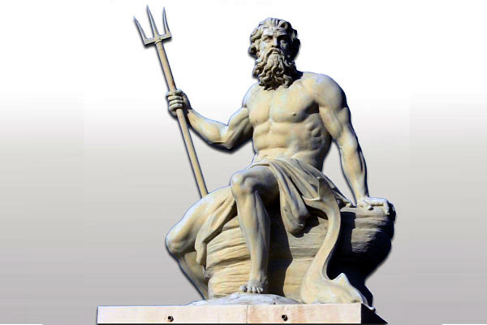
ΠΟΣΕΙΔΩΝΑΣ
Θεός της θάλασσας
Σύμβολο: τρίαινα

Slide 5

ΔΗΜΗΤΡΑ
Θεά της γεωργίας και της γης
Σύμβολο: στάχυ

Slide 6
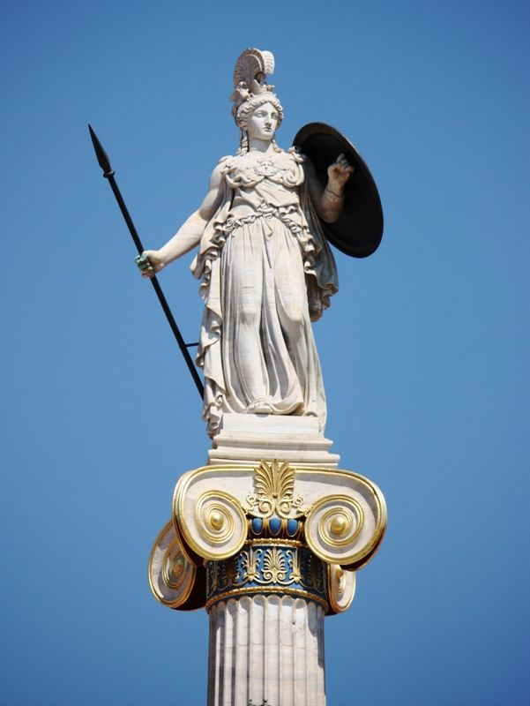
ΑΘΗΝΑ
Θεά της σοφίας και του πολέμου (χωρίς βία)
Σύμβολο: κουκουβάγια

Slide 7
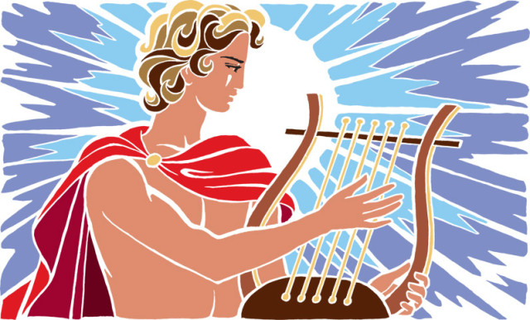
ΑΠΟΛΛΩΝΑΣ
Θεός της μουσικής και της ποίησης
Σύμβολο: λύρα

Slide 8
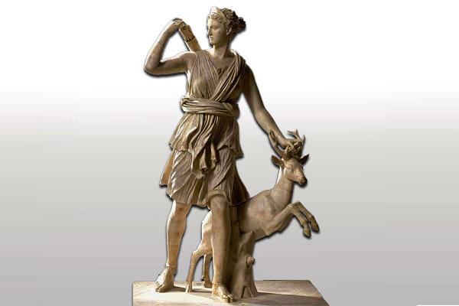
ΑΡΤΕΜΗ
Θεά του κυνηγιού και της φύσης
Σύμβολο: τόξο

Slide 9
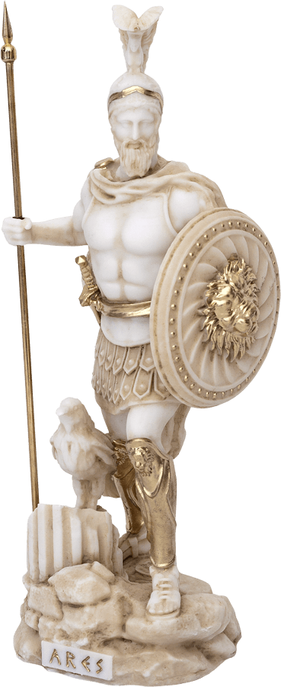
ΑΡΗΣ
Θεός του πολέμου
Σύμβολο: όπλα

Slide 10
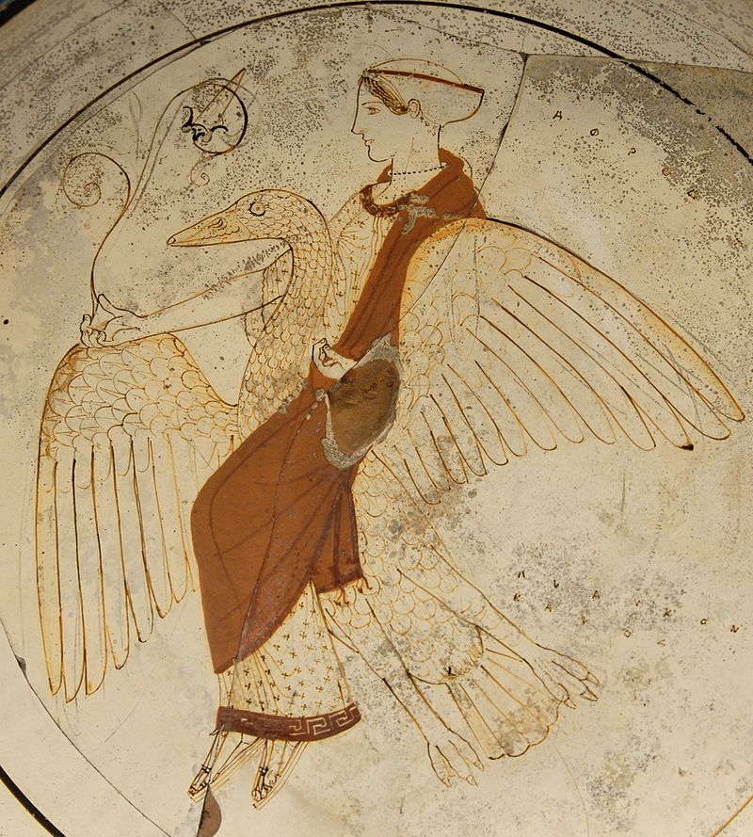
ΑΦΡΟΔΙΤΗ
Θεά της αγάπης και της ομορφιάς
Σύμβολο: περιστέρι

Slide 11
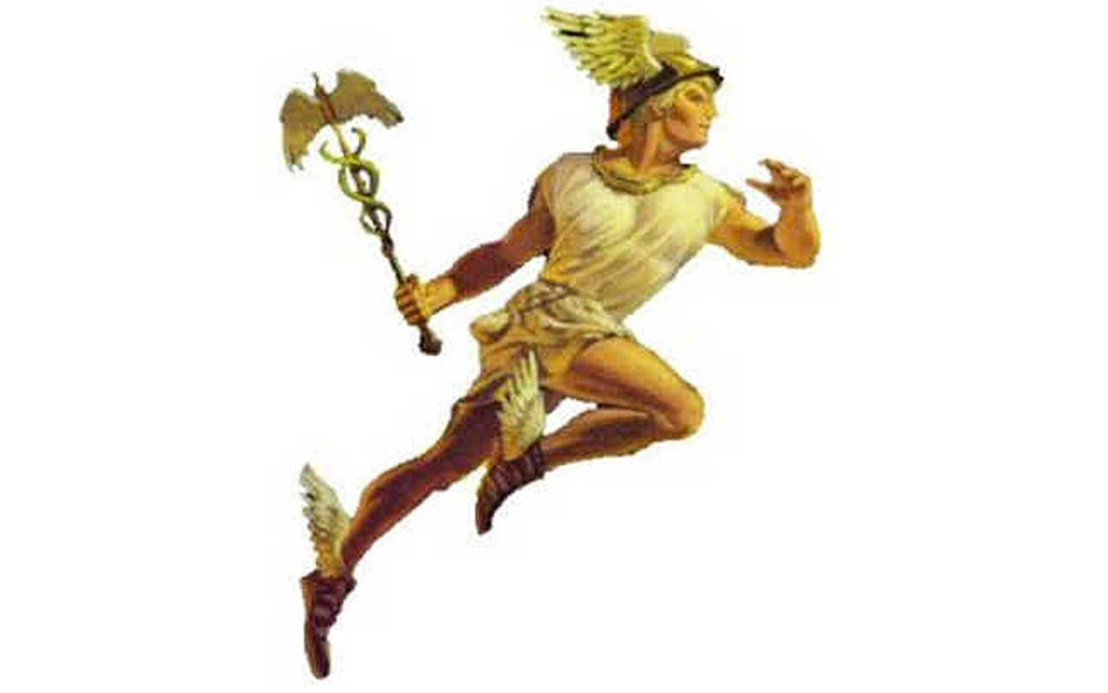
ΕΡΜΗΣ
Αγγελιαφόρος των θεών
Σύμβολο: φτερωτά σανδάλια

Slide 12
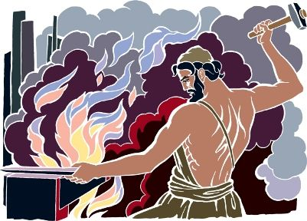
ΗΦΑΙΣΤΟΣ
Θεός της φωτιάς
Έφτιαχνε όπλα και εργαλεία
Σύμβολο: σφυρί

Slide 13
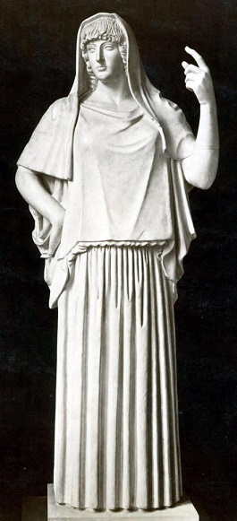
ΕΣΤΙΑ
Θεά του σπιτιού.

